Slide 1
МУНИЦИПАЛЬНОЕ БЮДЖЕТНОЕ ОБЩЕОБРАЗОВАТЕЛЬНОЕ УЧРЕЖДЕНИЕ “СРЕДНЯЯ ШКОЛА № 45 С УГЛУБЛЕННЫМ ИЗУЧЕНИЕМ ПРЕДМЕТОВ ЕСТЕСТВЕННОНАУЧНОЙ НАПРАВЛЕННОСТИ”
ПРОФЕССИЯ - КАСКАДЕР
Выполнил ученик 5А класса
Соловьев Ярослав Станиславович
Руководитель: учитель физики
Жирнова Светлана Владимировна

Slide 2
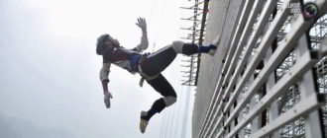
КАСКАДЕР
Существует такая важная профессия, без которой не было бы ни одного захватывающего кадра в полюбившихся нам остросюжетных фильмах. И называется эта профессия - КАСКАДЕР!

Slide 3
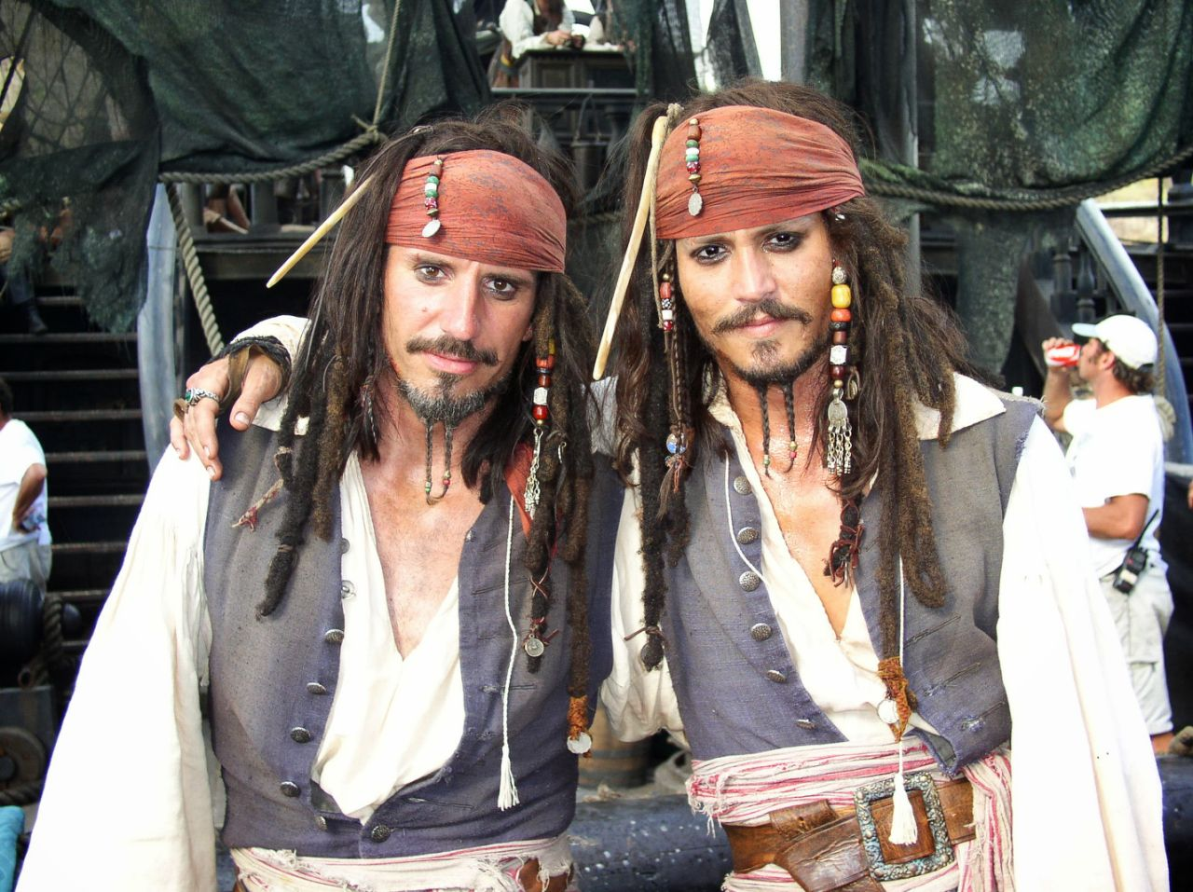
Кто такой каскадер?
Каскадер – это профессия, связанная с повышенным риском, которую выполняет человек, прошедший специальное обучение (чаще всего мужчина), который выполняет сложные трюки для различных проектов. Выполняя сложные трюки, замещая главных героев фильмов, каскадер практически всегда остается в тени, а его имя мельком можно увидеть в быстро мелькающих тирах в конце фильма.

Slide 4
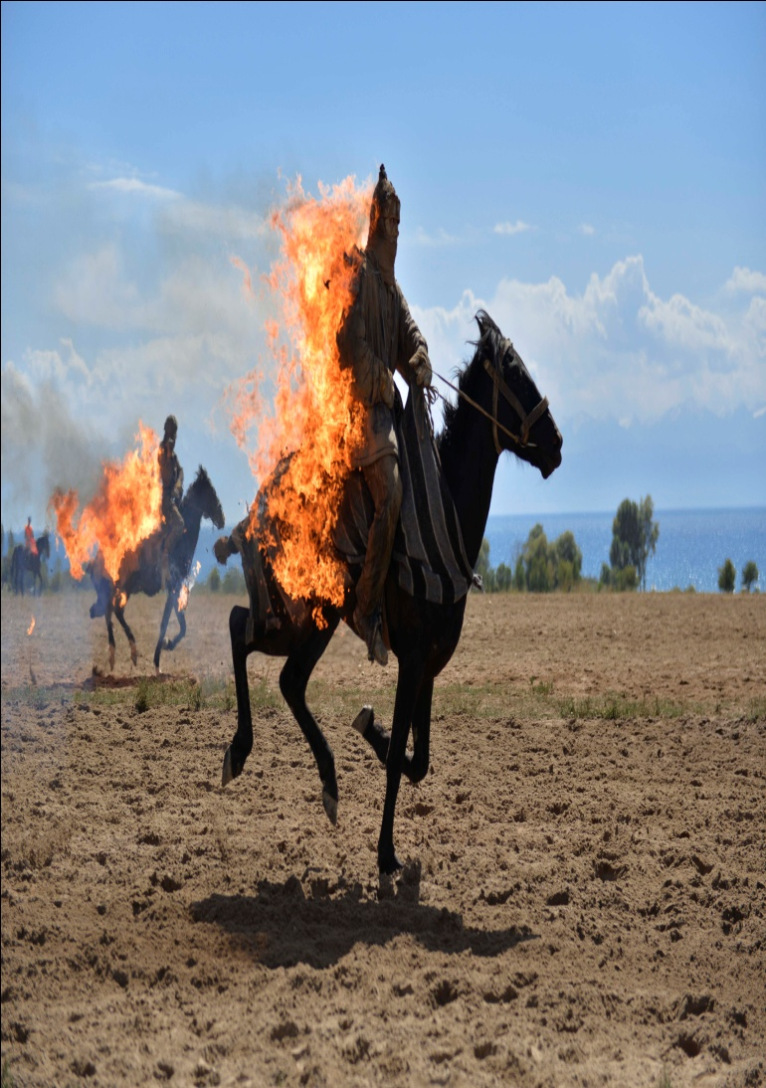
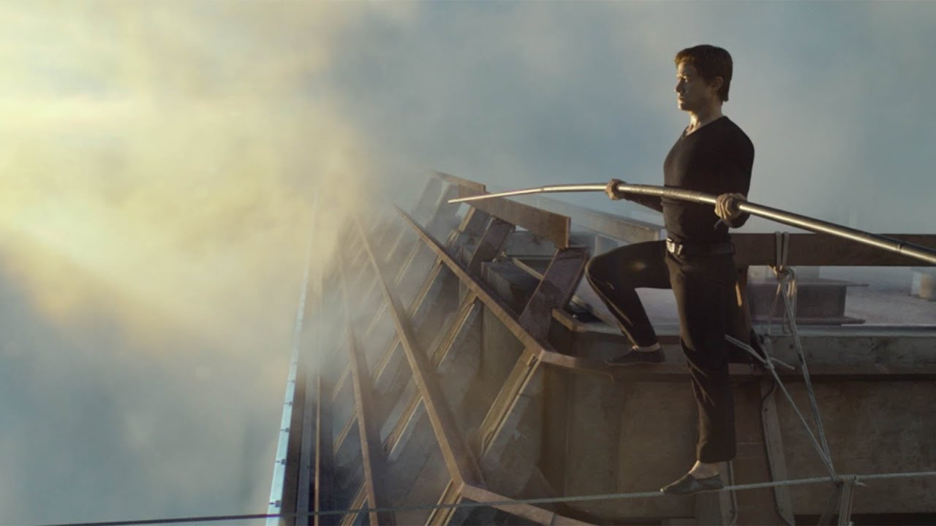
Что должен уметь каскадер?
С легкостью и профессионализмом выполнять трюки, которые связаны с риском и неподвластны неподготовленным актерам.
Это могут быть прыжки с высоты, скачки на лошадях, хождение по канатам или бортам крыш высотных зданий;

Slide 5
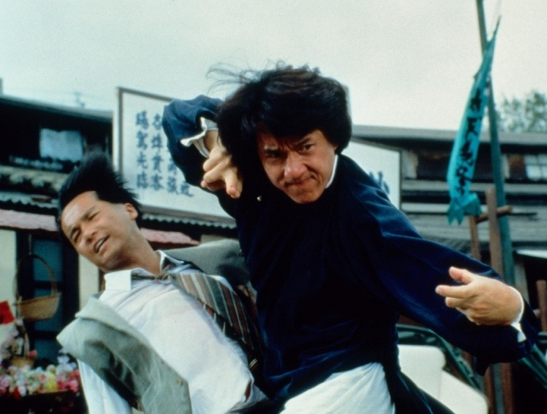
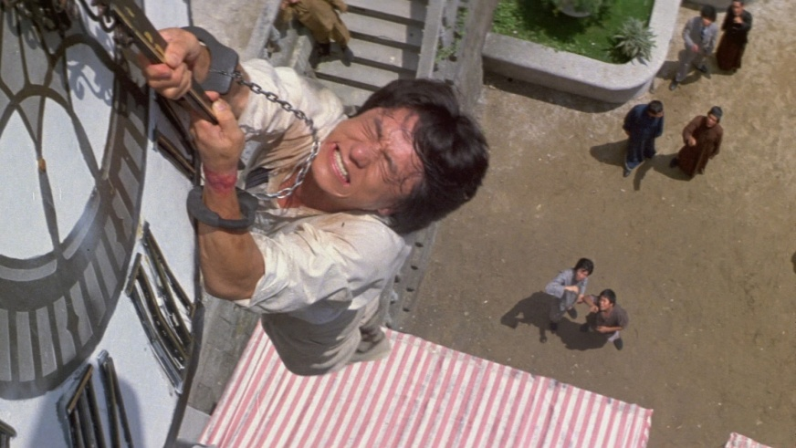
Что должен уметь каскадер?
Проводить рукопашные бои с сильным противником, выполняя сложные приемы, подвластные только профессионалам, занимающимся долгие годы боями;

Slide 6
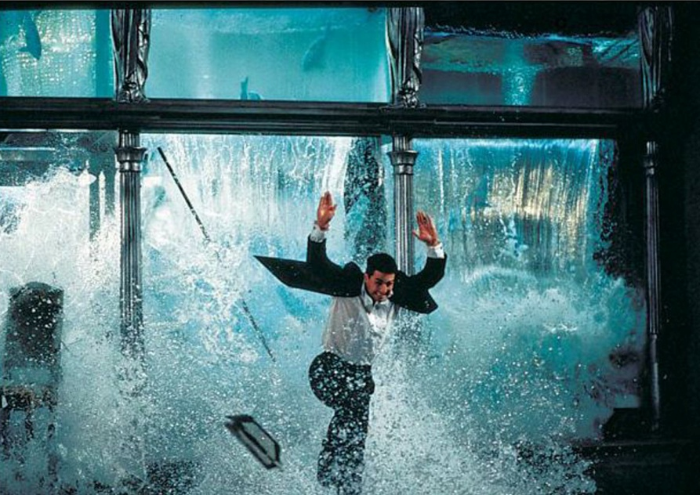
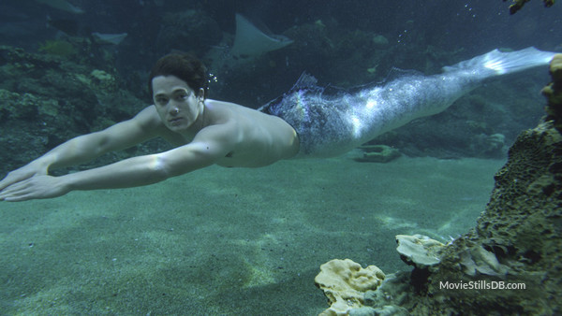
Что должен уметь каскадер?
Совершать ныряние на глубину, нахождение там долгое время без специального снаряжения;

Slide 7
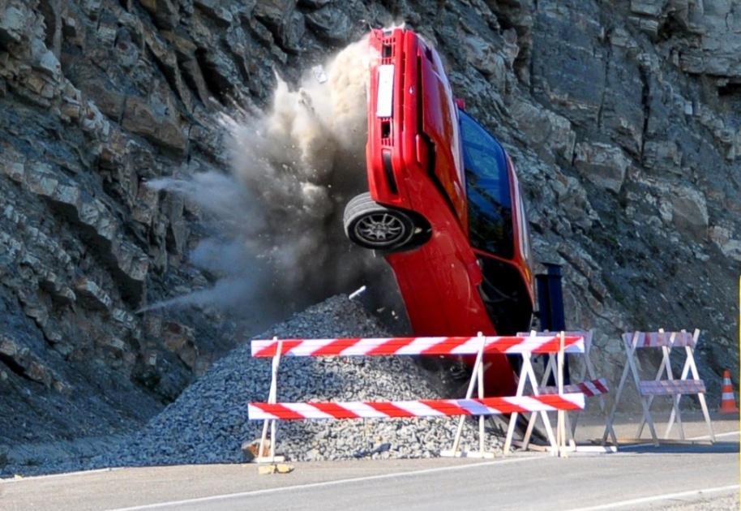
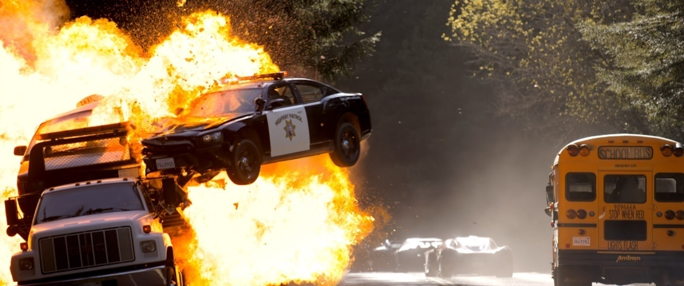
Что должен уметь каскадер?
Совершать трюки, связанные с автогонками.
Конечно, все это не подвластно уметь одному человеку. Каждый каскадер специализируется на одном или нескольких схожих трюках.

Slide 8
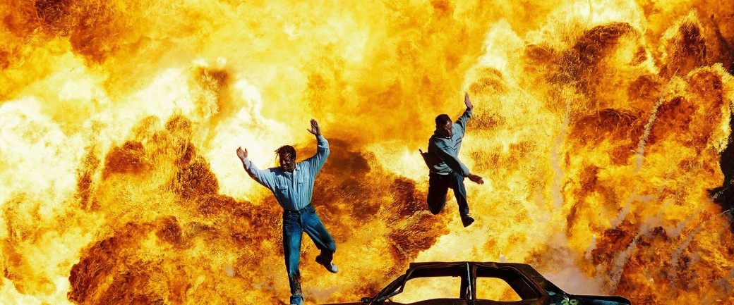
Как стать каскадером?
Дорога к профессии «каскадер» достаточно сложна. Так как предъявляет к кандидату на должность высокие требования, к которым относятся:
Отличное физическое здоровье;
Необходимо быть смелым и не бояться риска;
Быть ответственным и понимать, что здоровье и жизнь зависит от точного выполнения всех правил техники безопасности;
Иметь отличную физическую форму, заниматься спортом;
Быть целеустремленным, идти к результату.
Если все данные совпадают, то следующим этапом является поступление в цирковое училище на акробатическое мастерство. Здесь придется много трудиться, нарабатывать личные навыки. Далее следуют курсы актерского мастерства, кинопробы и дальнейшая карьера в роли каскадера.

Slide 9
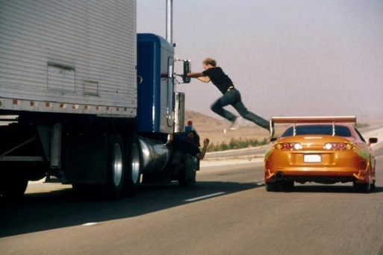
Положительные стороны профессии
Это профессия относится к разряду творческих мальчишеских занятий;
Постоянные новые проекты;
Хороший каскадер получает высокие гонорары;
Можно стать знаменитым;
Возможны частые путешествия в составе съемочной группы; С помощью ведения блогов можно привлечь дополнительное внимание к себе.

Slide 10
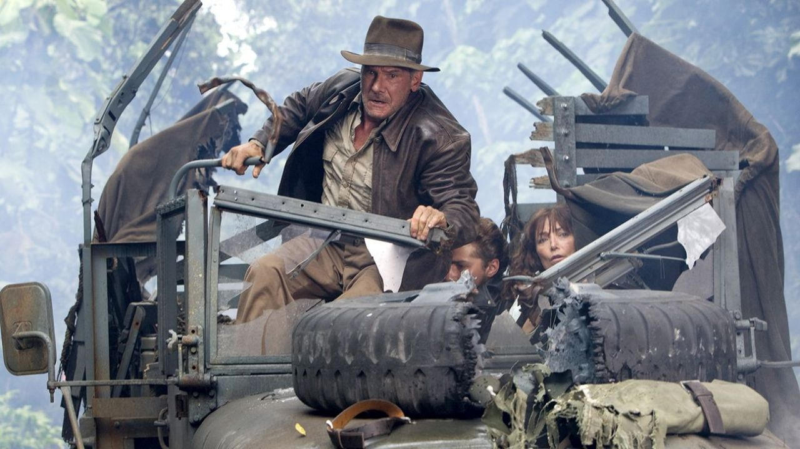
Отрицательные стороны профессии
А теперь несколько минусов:
Это занятие очень опасно для жизни и здоровья каскадера;
Работа непостоянная, а только когда идут сьемки фильмов; Возможно надолго остаться без дела.

Slide 11
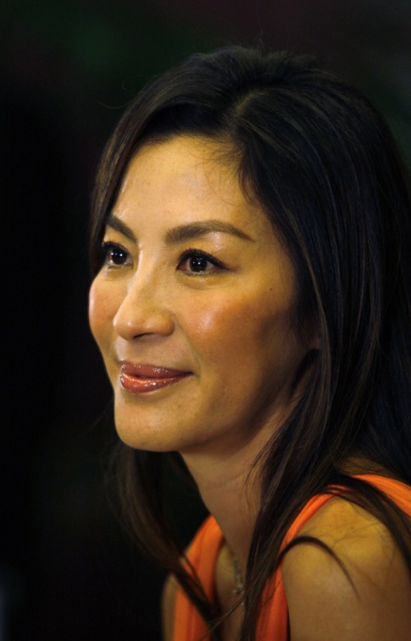
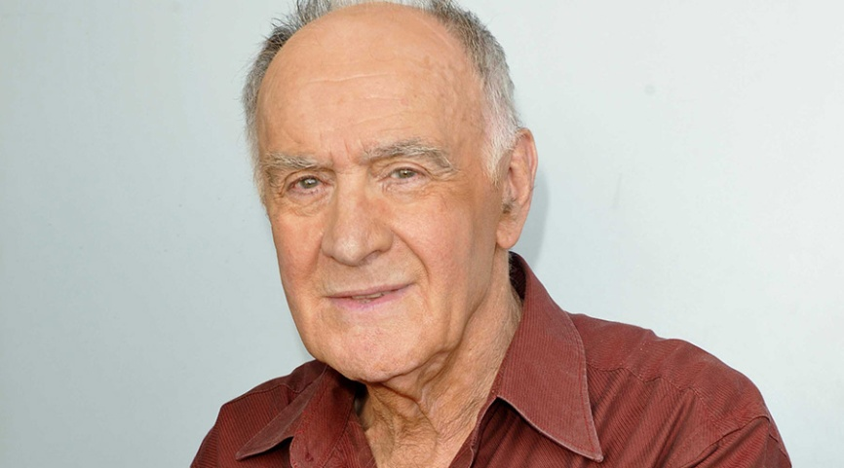
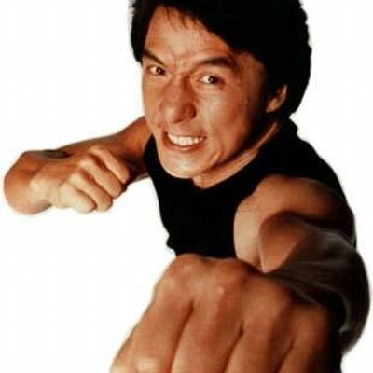
Самые известные каскадеры
Александр Иншаков
Президент ассоциации каскадеров России
РЕМИ ЖЮЛЬЕНН
Самый известный французский каскадер и постановщик автотрюков.
Мишель Йео
Самая известная девушка каскадер
Джеки Чан
Виртуозный трюкач и легенда мирового кинематографа

Slide 12
Спасибо за внимание!

